Slide 1




«Профессии наших родителей»
Группа «Ягодка»
Детский сад №1 Невского района
Г. Санкт-Петербург
Подготовили воспитатели:
Анисимова О.В.
Сахарова К.А.

Slide 2
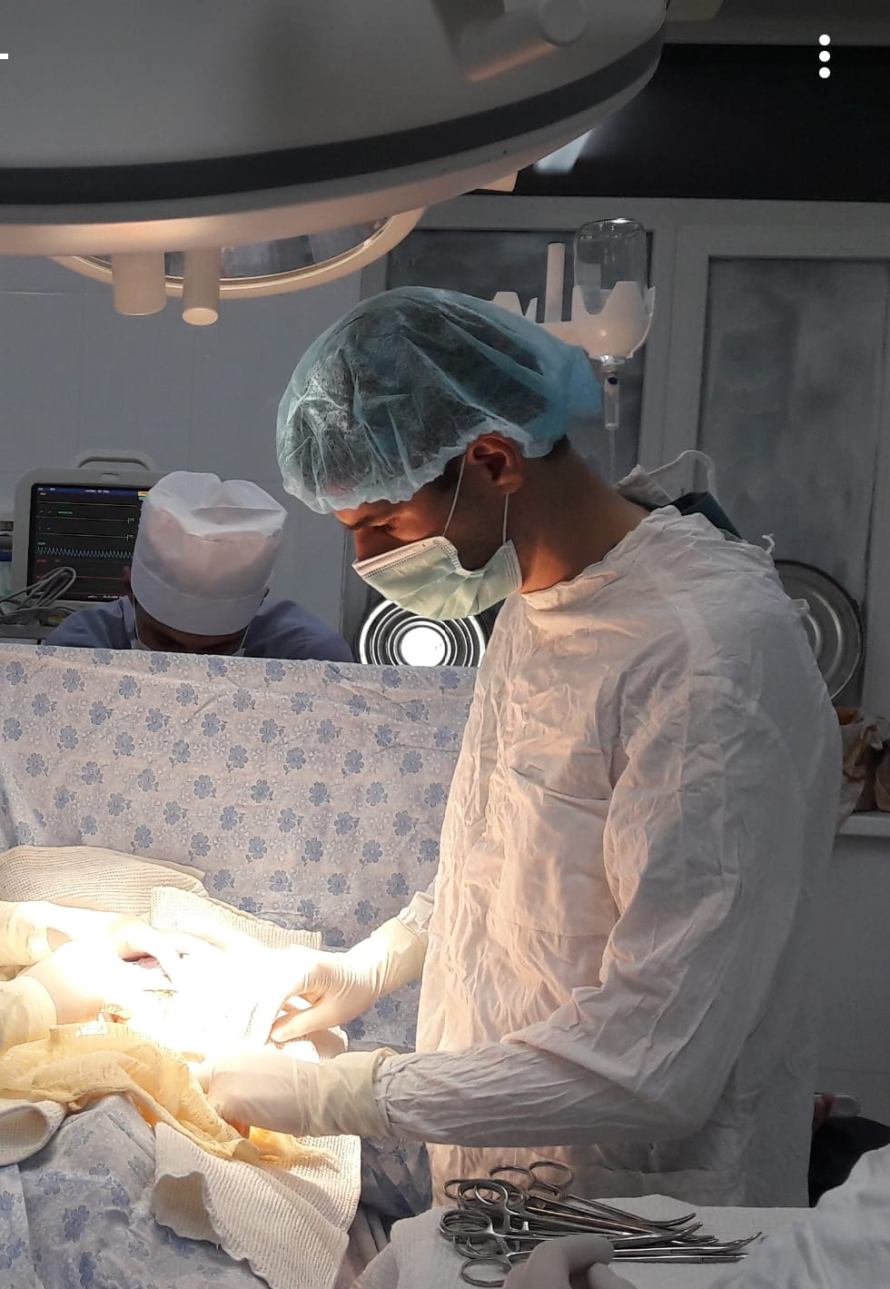
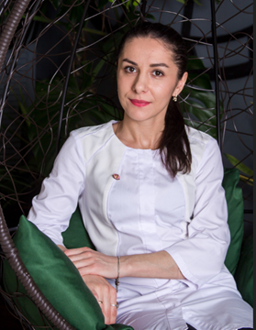
Теймур Эюбович - папа Салима Гумметова
Хирург
Фарида Наврузовна - мама Салима
Врач-узист

Slide 3
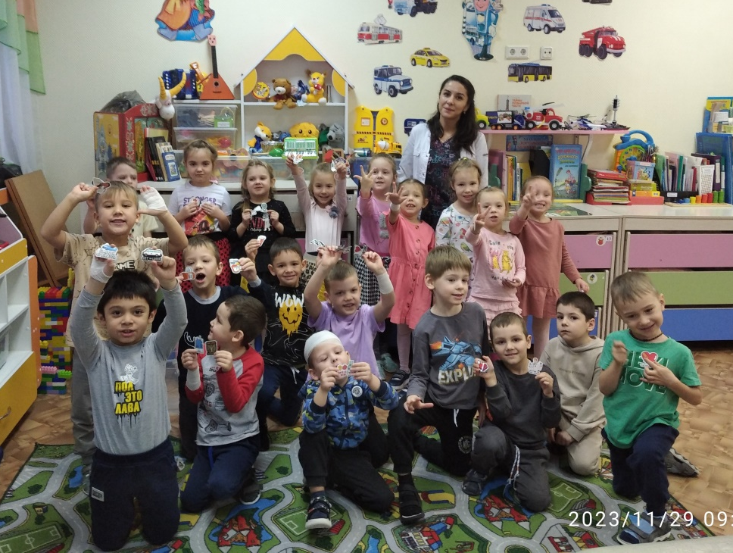
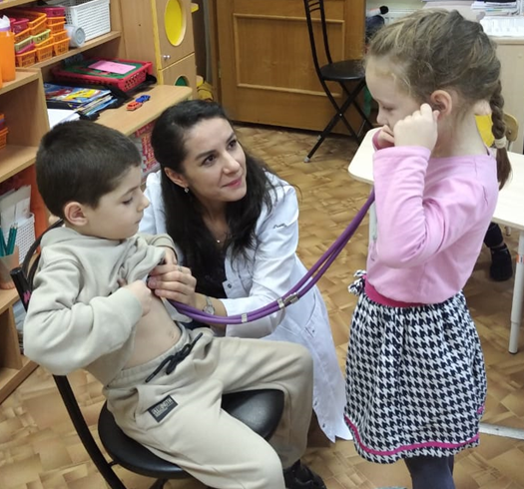
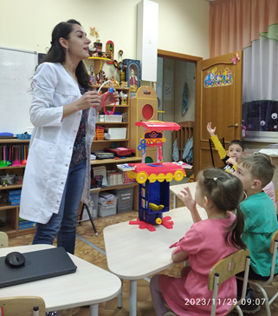
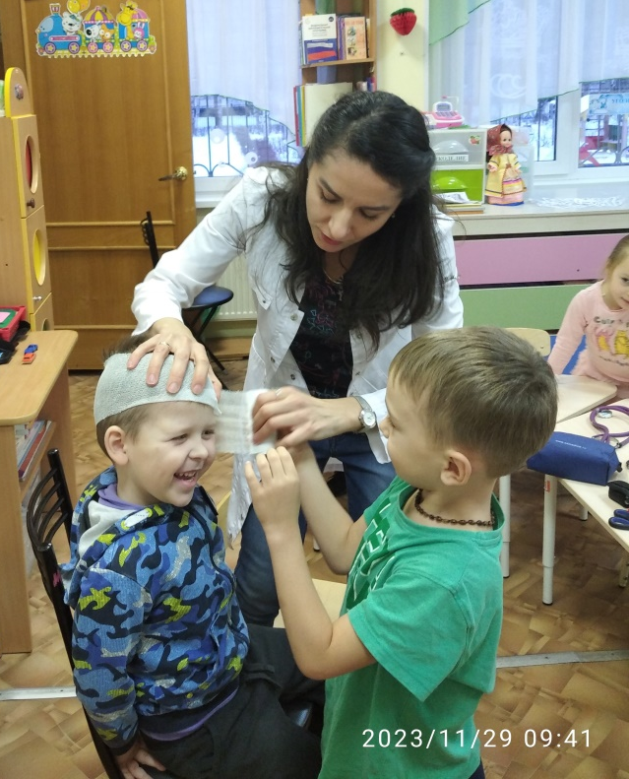
Встреча Фариды Наврузовны с ребятами группы «Ягодка»

Slide 4
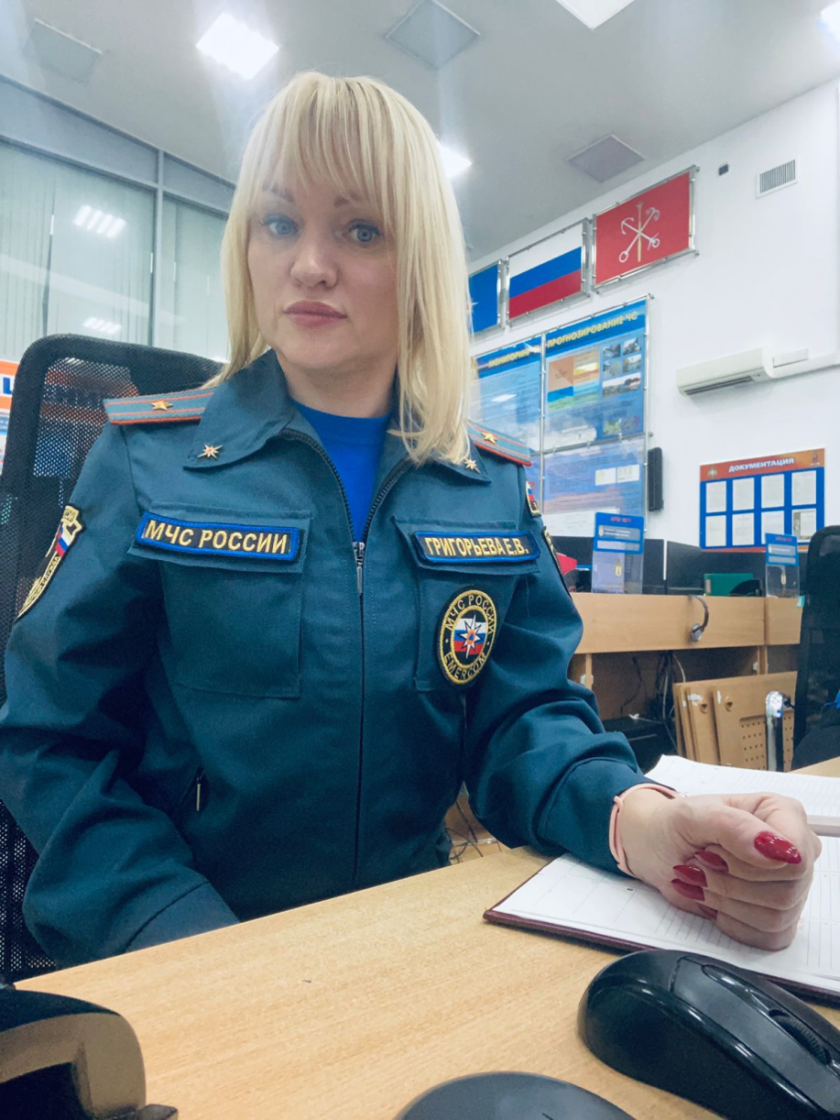
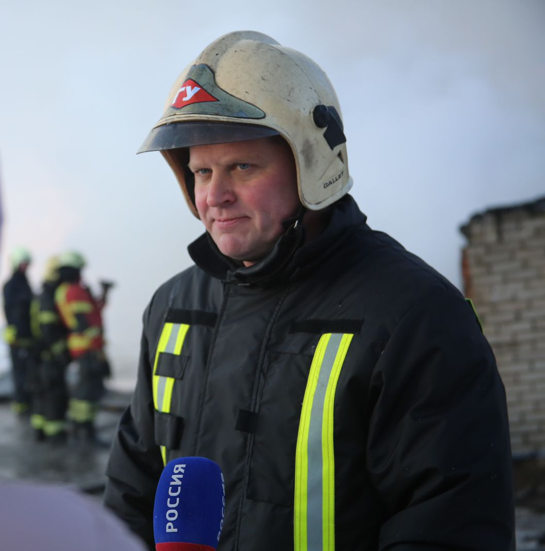
Андрей Николаевич - папа Степы Литовки
Начальник управления информации и связи с общественностью Главного управления МЧС России по
г. Санкт-Петербургу
Полковник внутренней службы
Екатерина Викторовна - мама Степы
Главный специалист отдела оперативно-аналитического Центра управления в кризисных ситуациях Главного управления МЧС России по г. Санкт-Петербургу

Slide 5
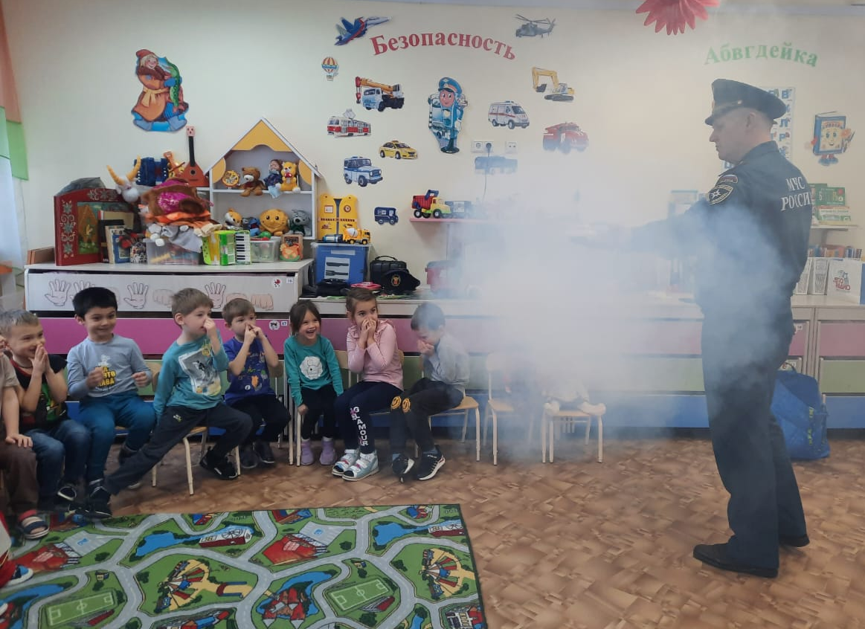
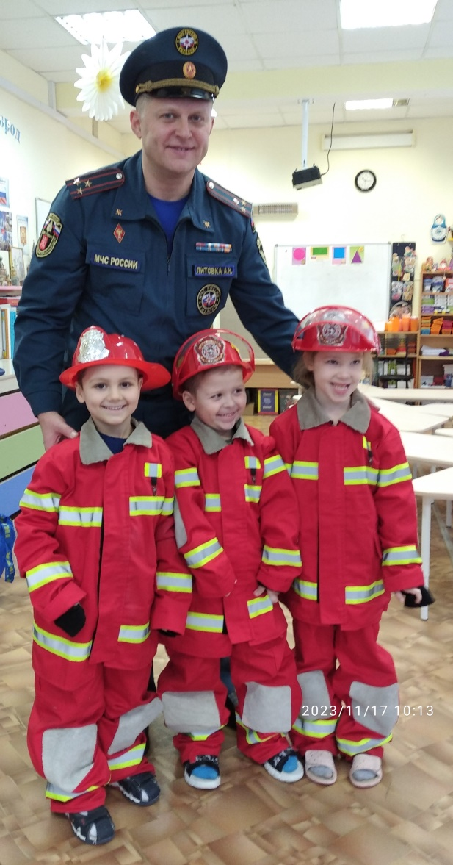
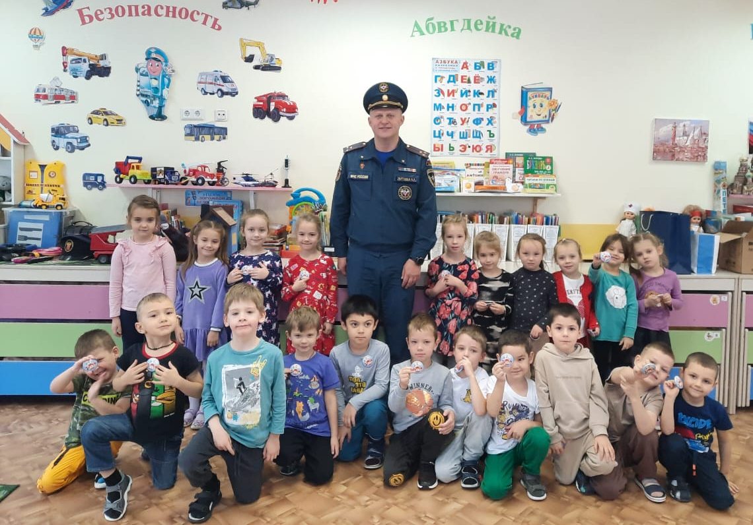
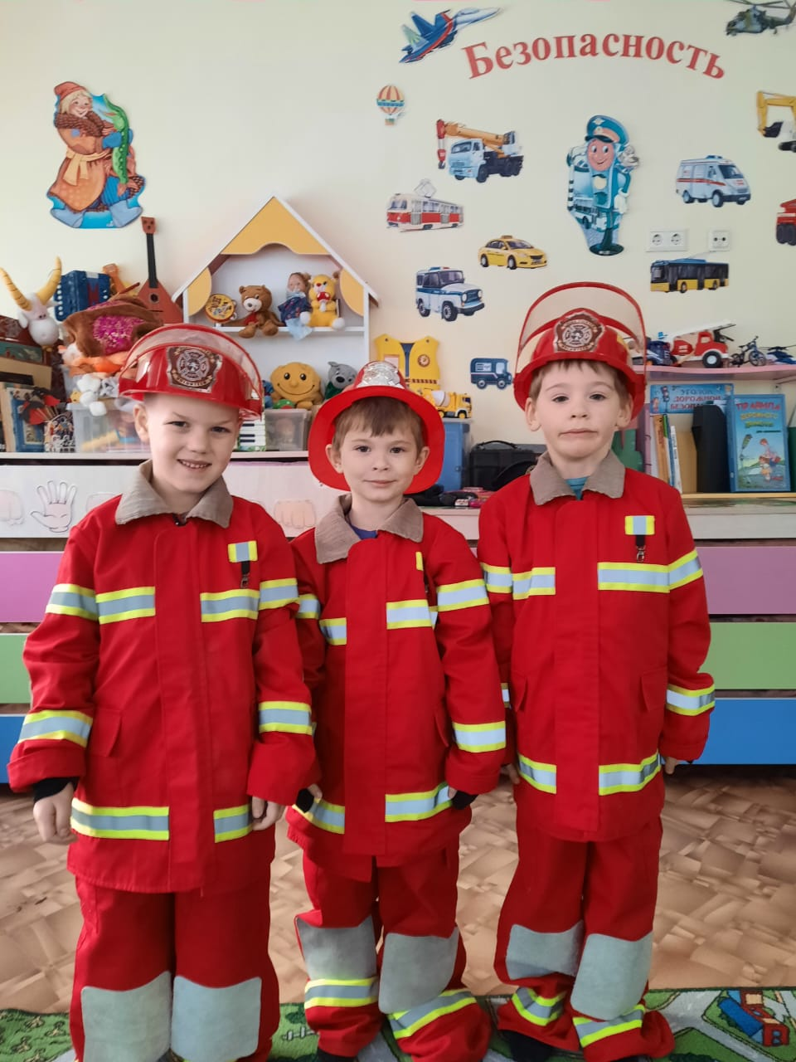
Встреча Андрея Николаевича с ребятами группы «Ягодка»

Slide 6
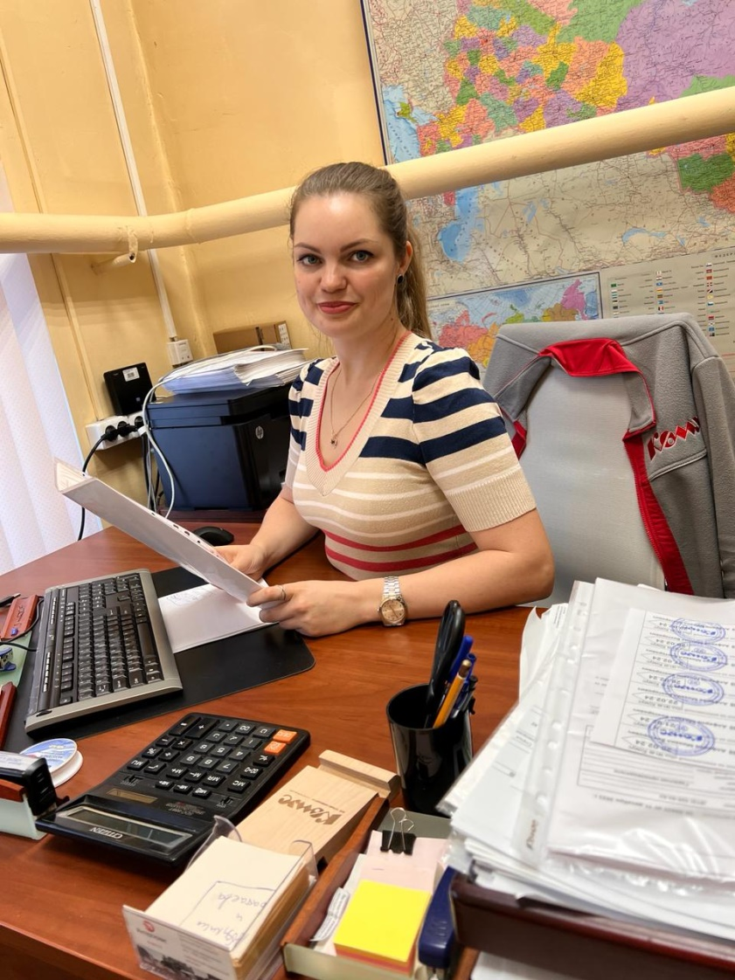
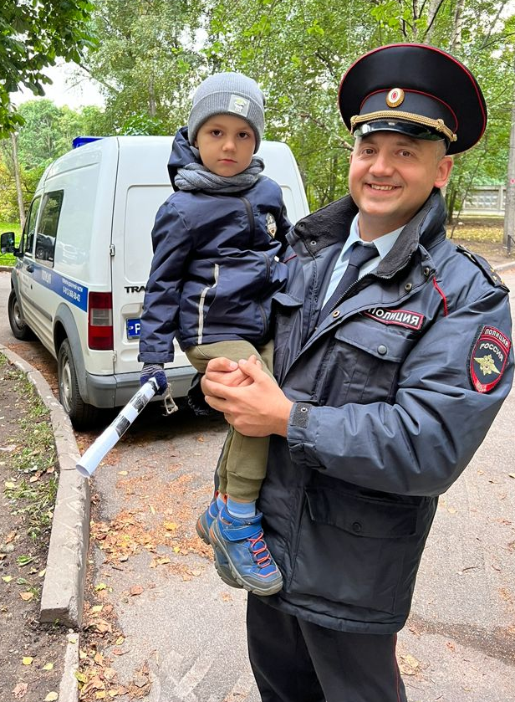
Сергей Михайлович - папа Кости Сумченко
Сотрудник МВД России
Ольга Юрьевна – мама Кости
Сотрудник компании «Комус»
Менеджер по учету затрат в отделе доставки

Slide 7
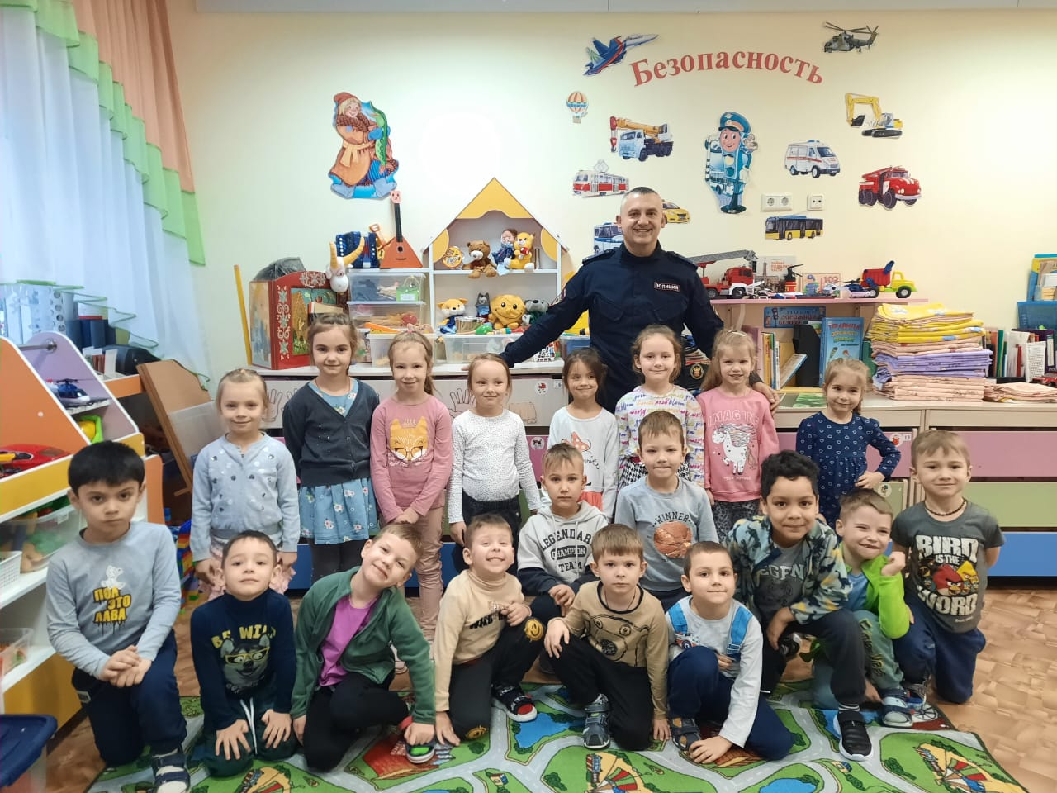
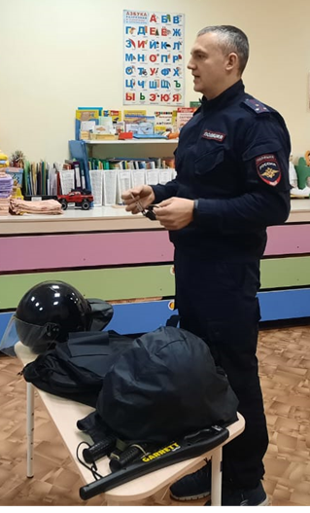
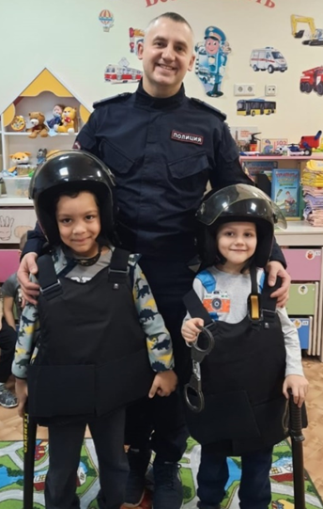
Встреча Сергея Михайловича с ребятами группы «Ягодка»

Slide 8
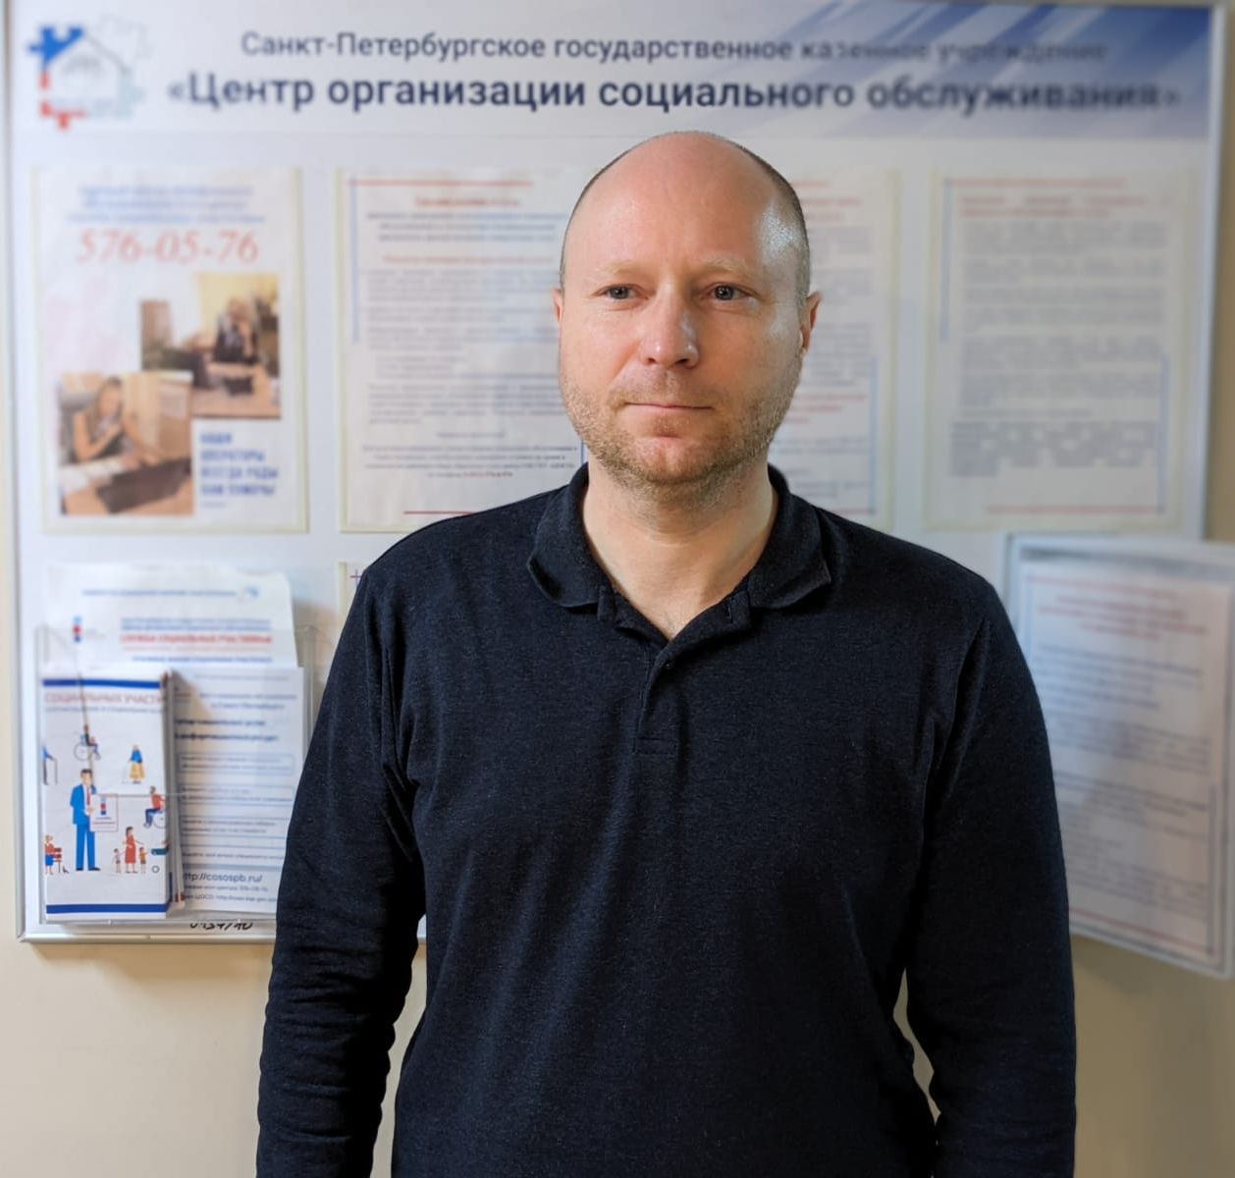
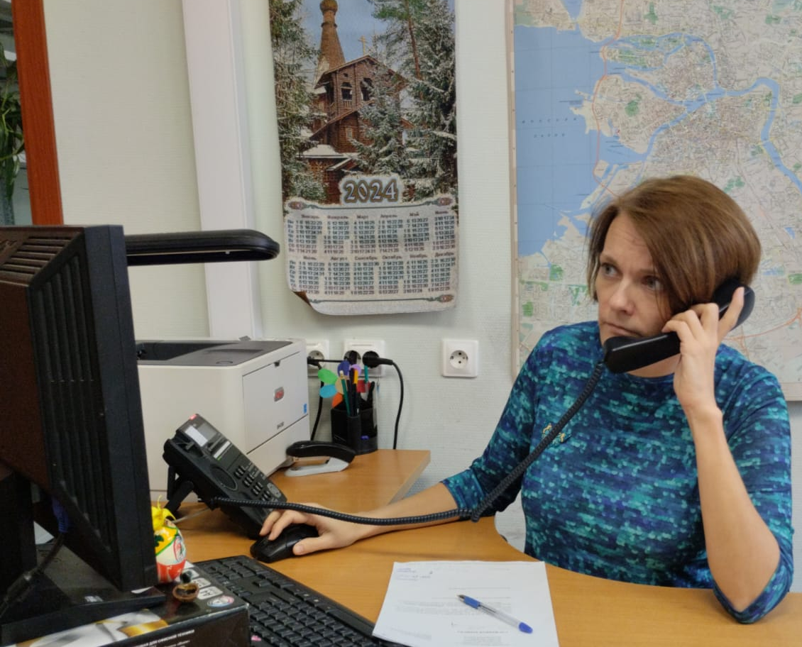
Дмитрий Сергеевич – папа Васи Марковича
Сотрудник Социального фонда России
Специалист по социальной работе
Юлия Викторовна - мама Васи
Сотрудник Социального фонда России
Главный специалист-эксперт

Slide 9
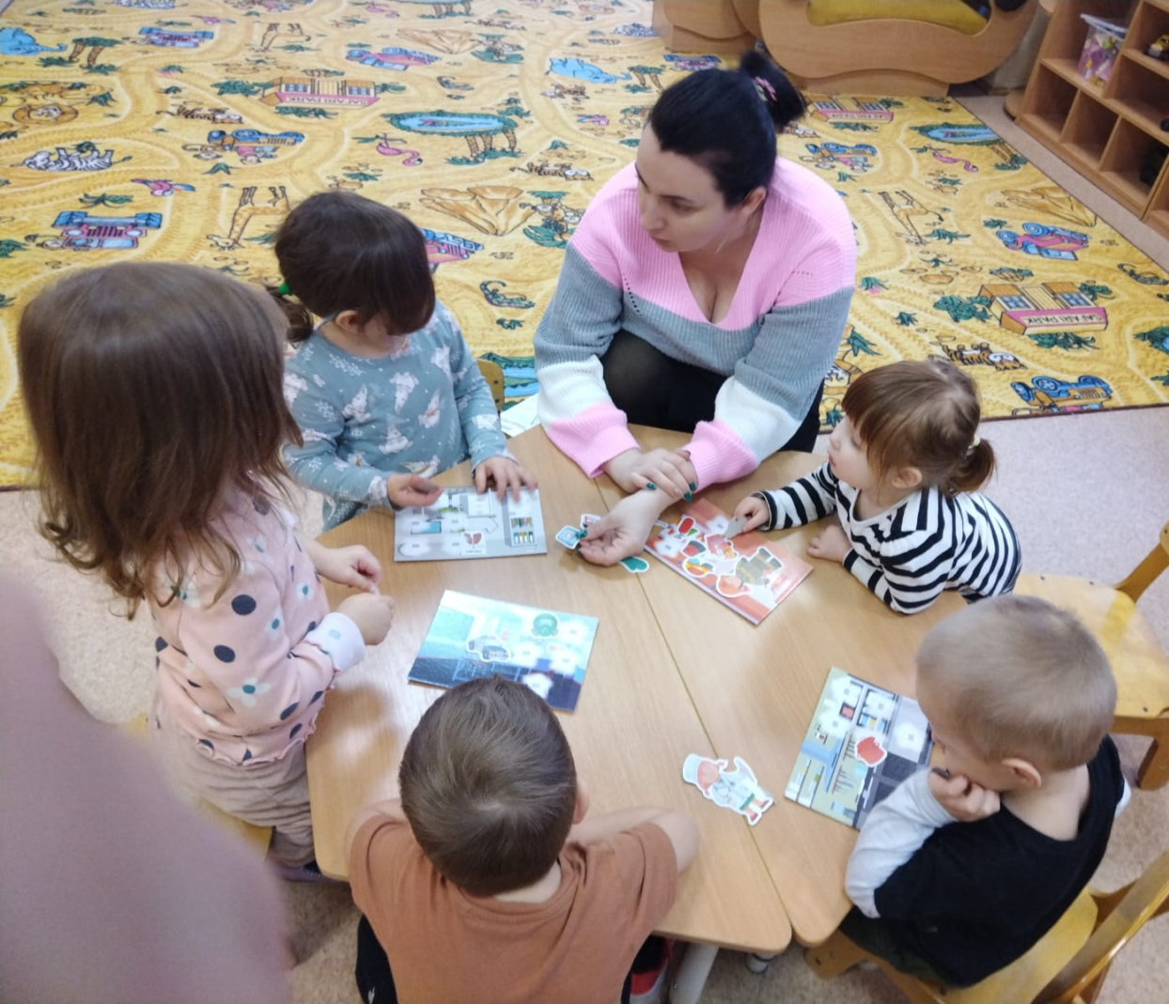
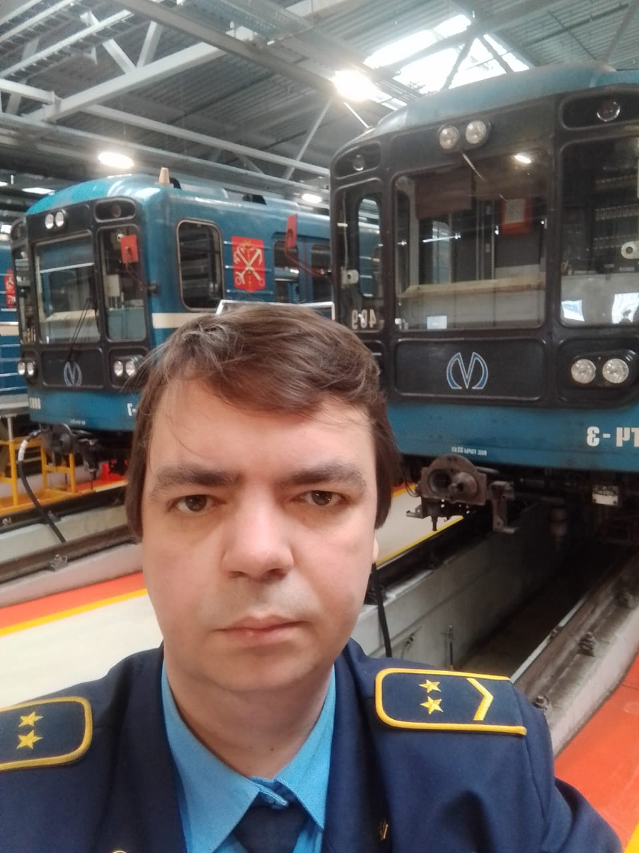
Андрей Валентинович - папа Арины Петровой
Машинист электропоезда в ГУП «Санкт-Петербуржский метрополитен»
Ирина Александровна – мама Арины –
Воспитатель детского сада

Slide 10
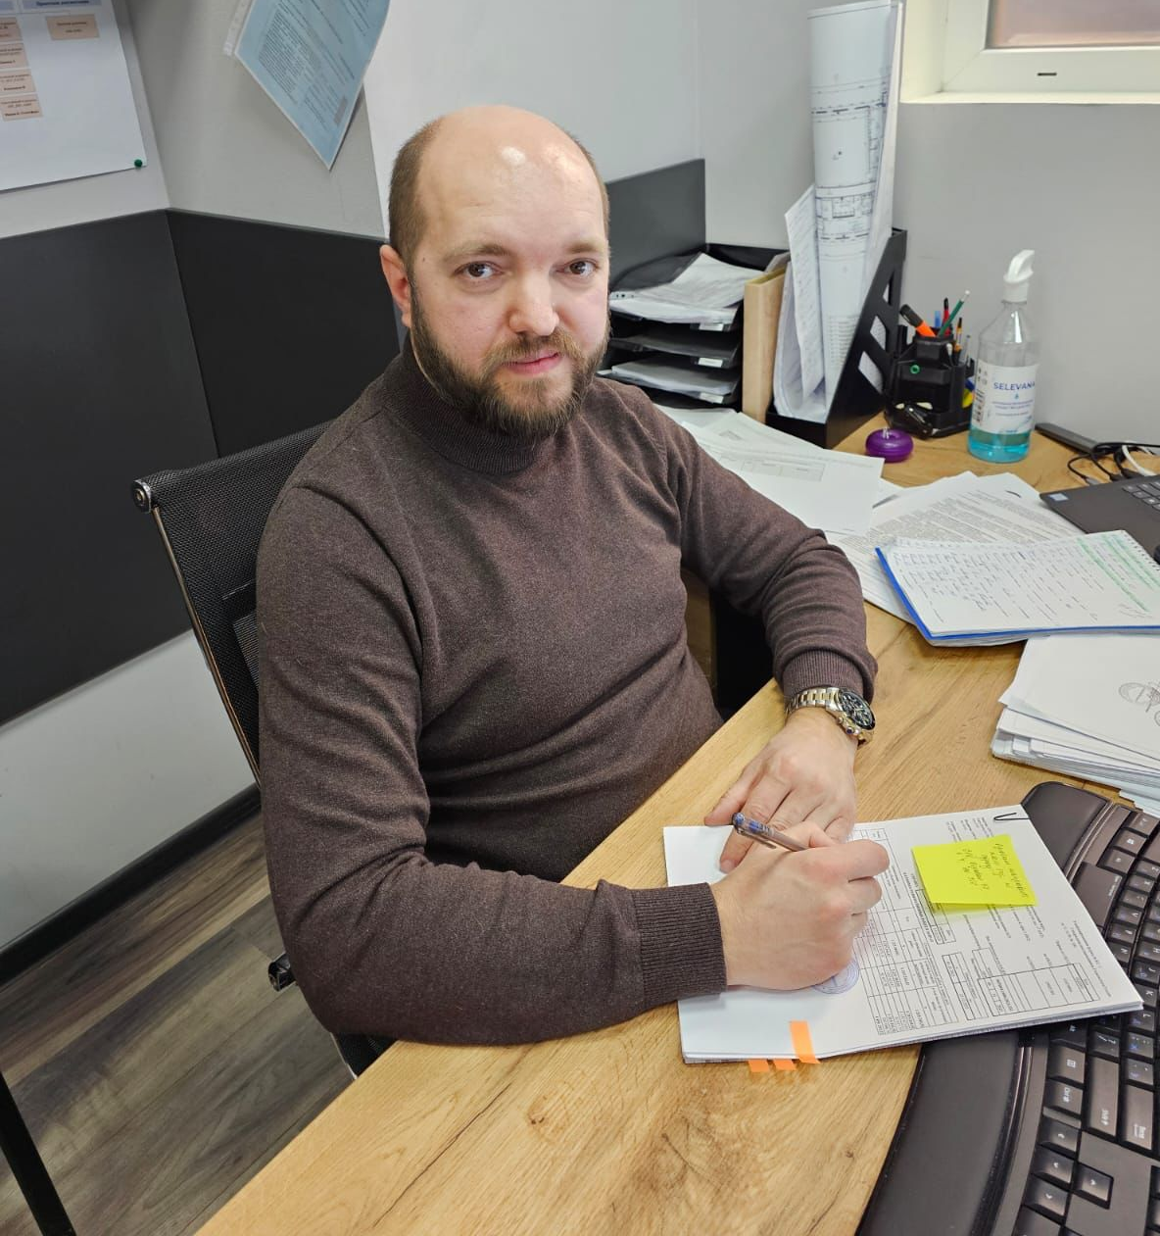
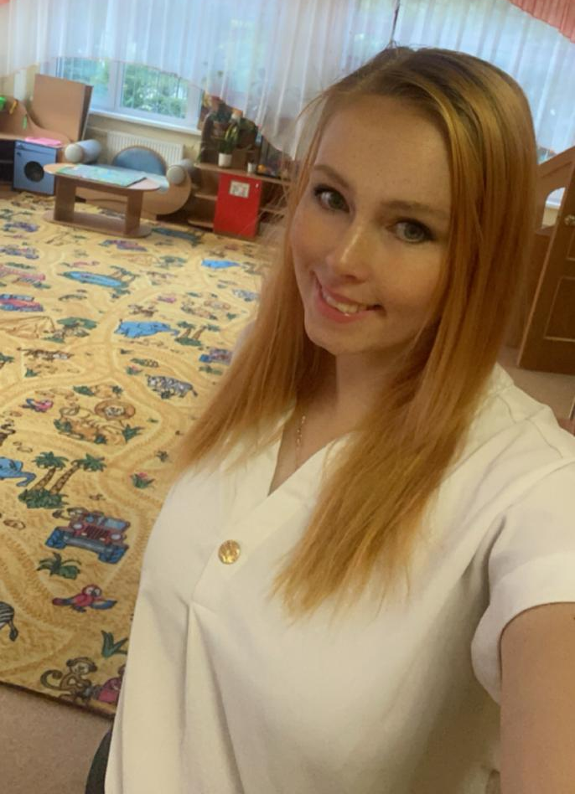
Игорь Александрович – папа Вероники Коробкиной
Инженер – энергетик, руководитель проекта
Анастасия Александровна
– мама Вероники
Воспитатель детского сада

Slide 11
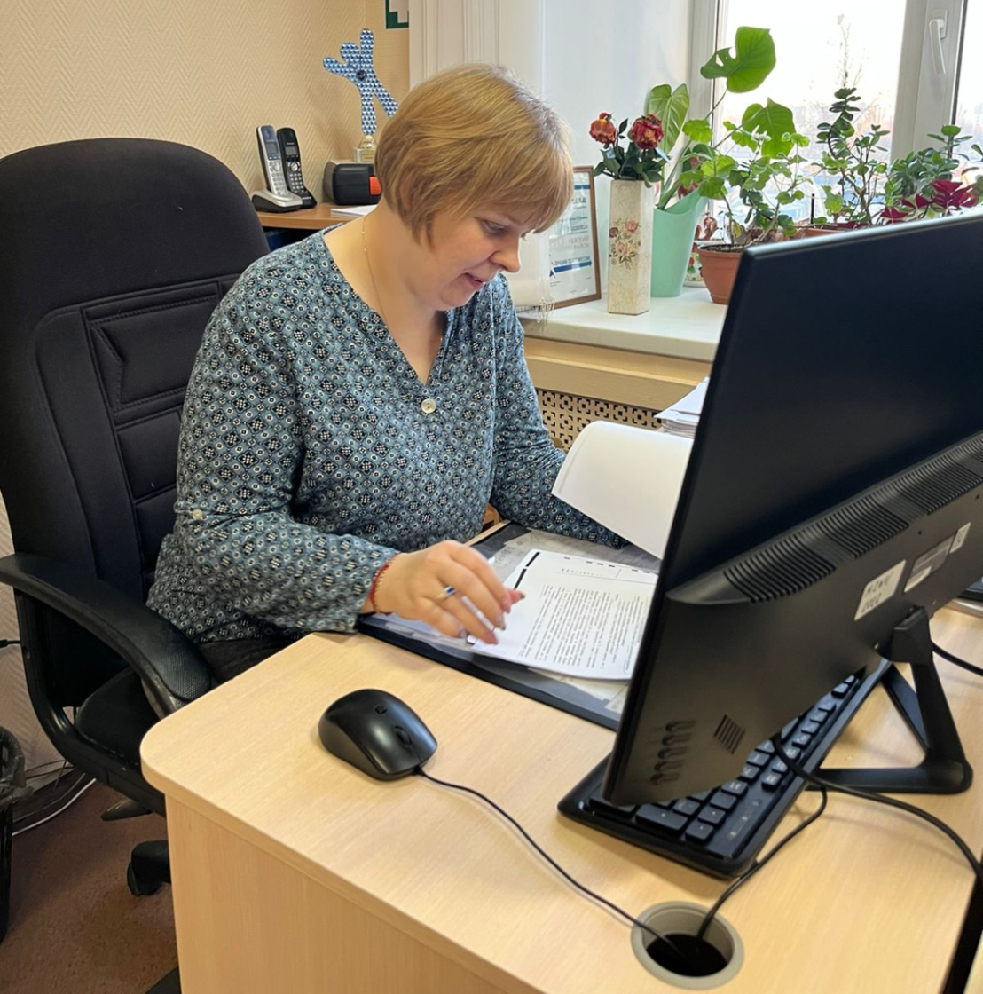
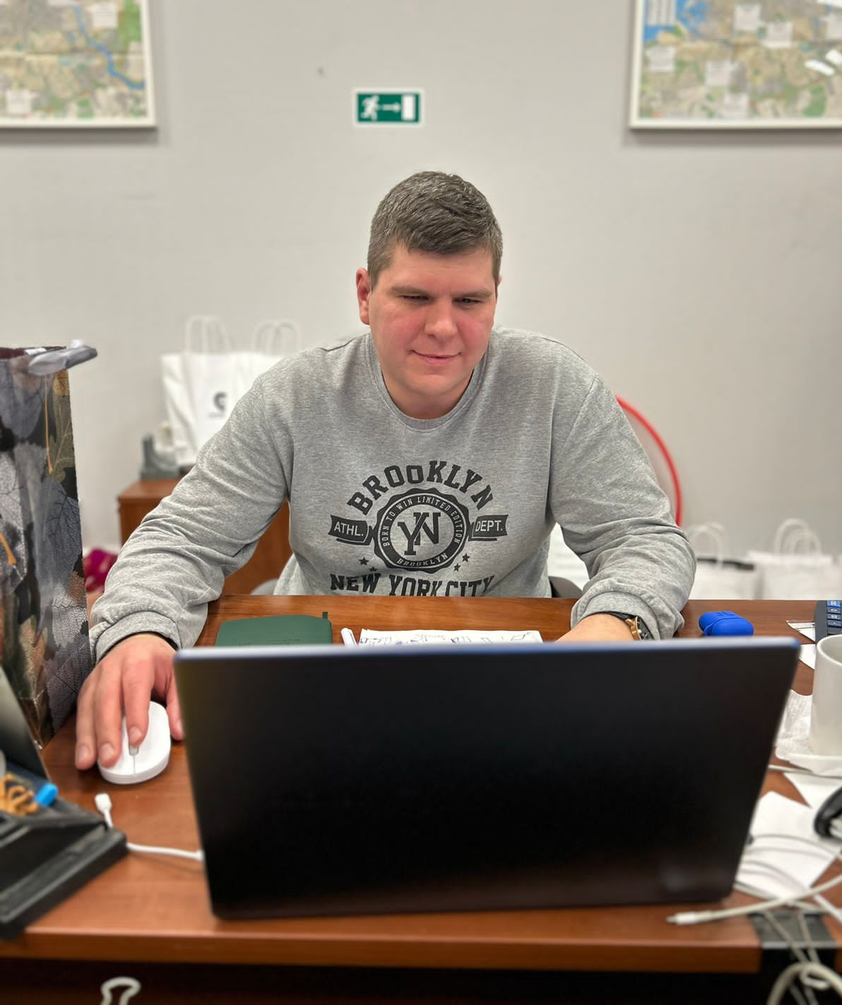
Никита Владимирович – папа Вити Тимофеева
Менеджер по продажам
Наталья Алексеевна – мама Вити
Ведущий экономист планово-экономического отдела

Slide 12
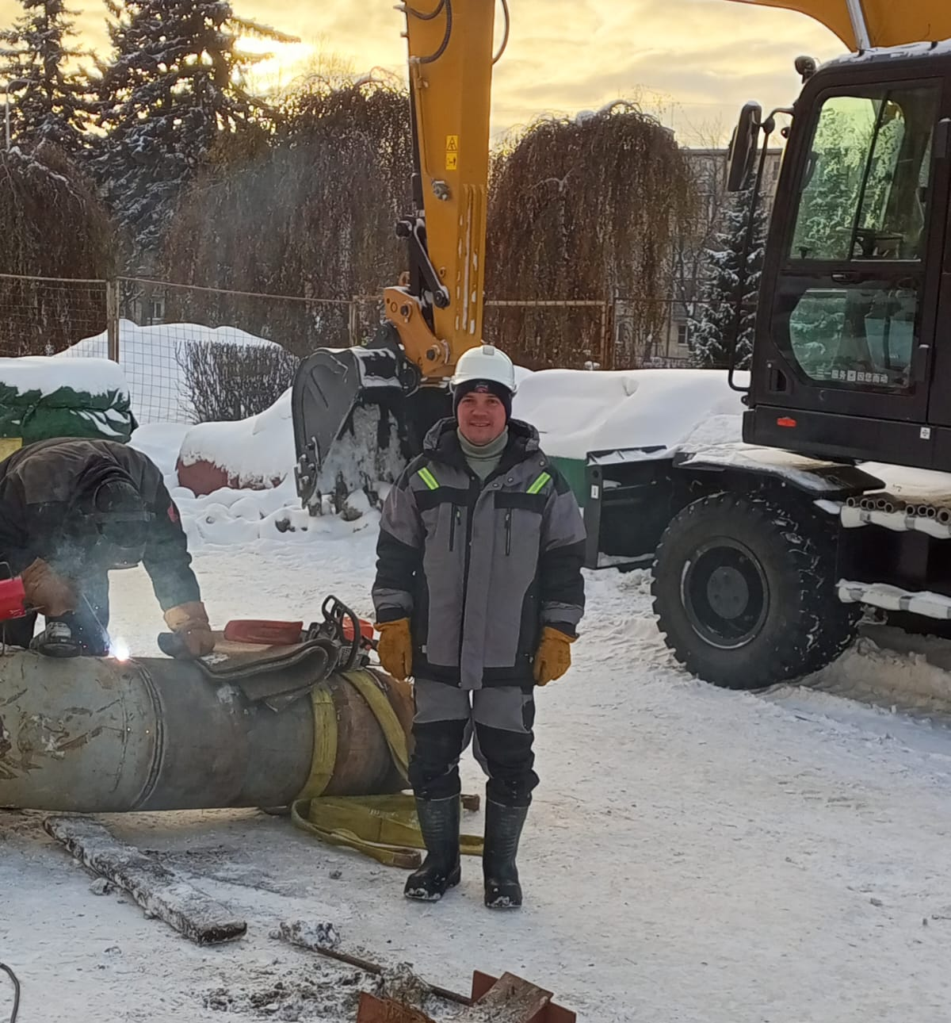
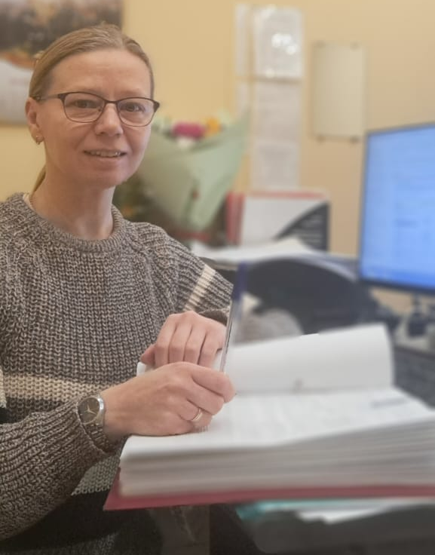
Алексей Юрьевич – папа Даши Павловской
Производитель работ по тепловым сетям
Анастасия Михайловна – мама Даши
Бухгалтер

Slide 13
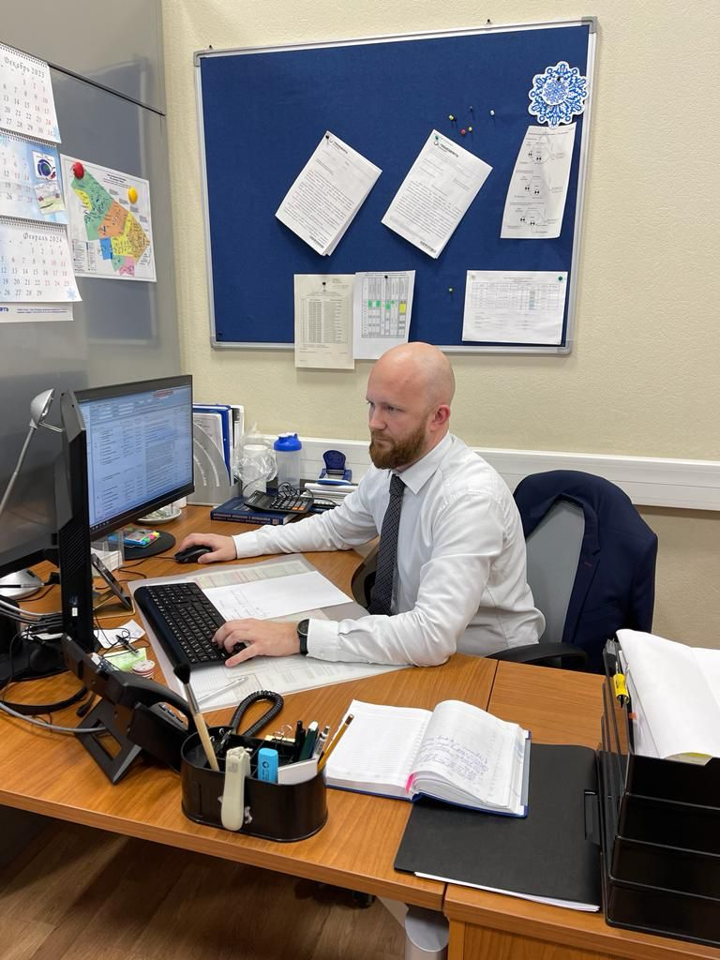
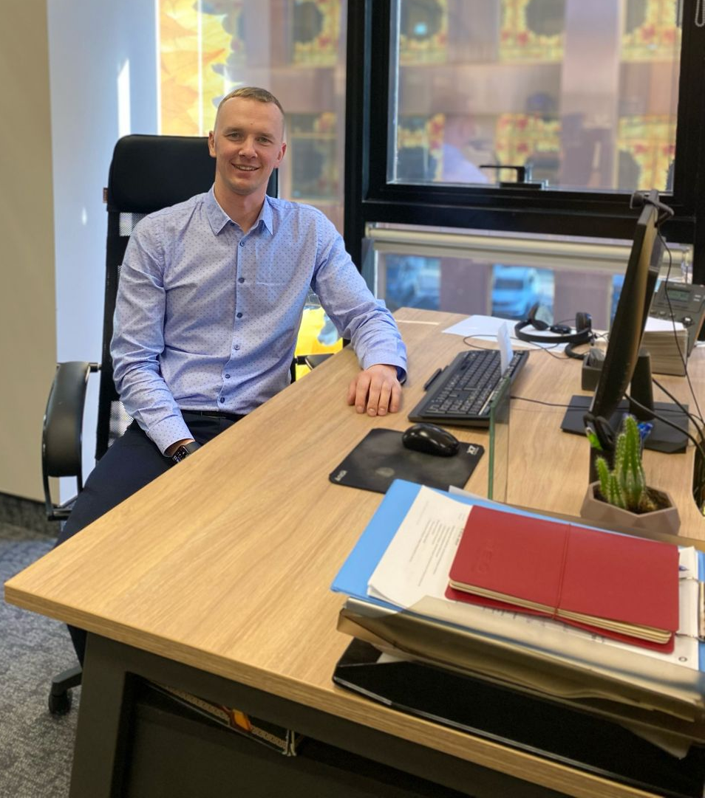
Олег Олегович – папа Риты Долженковой
Ведущий инженер службы магистральных нефтепродуктов
Кирилл Александрович - папа Маши Мишкиной
Руководитель департамента по обучению и развитию продаж

Slide 14
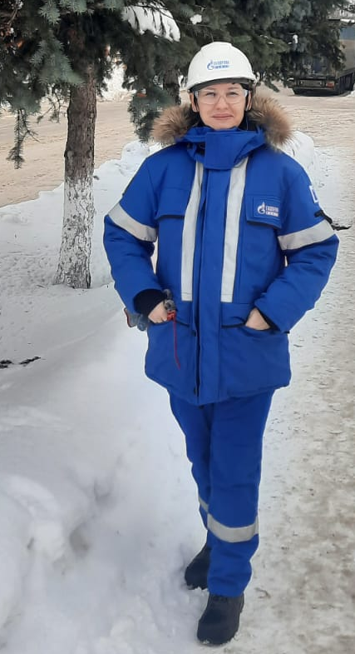
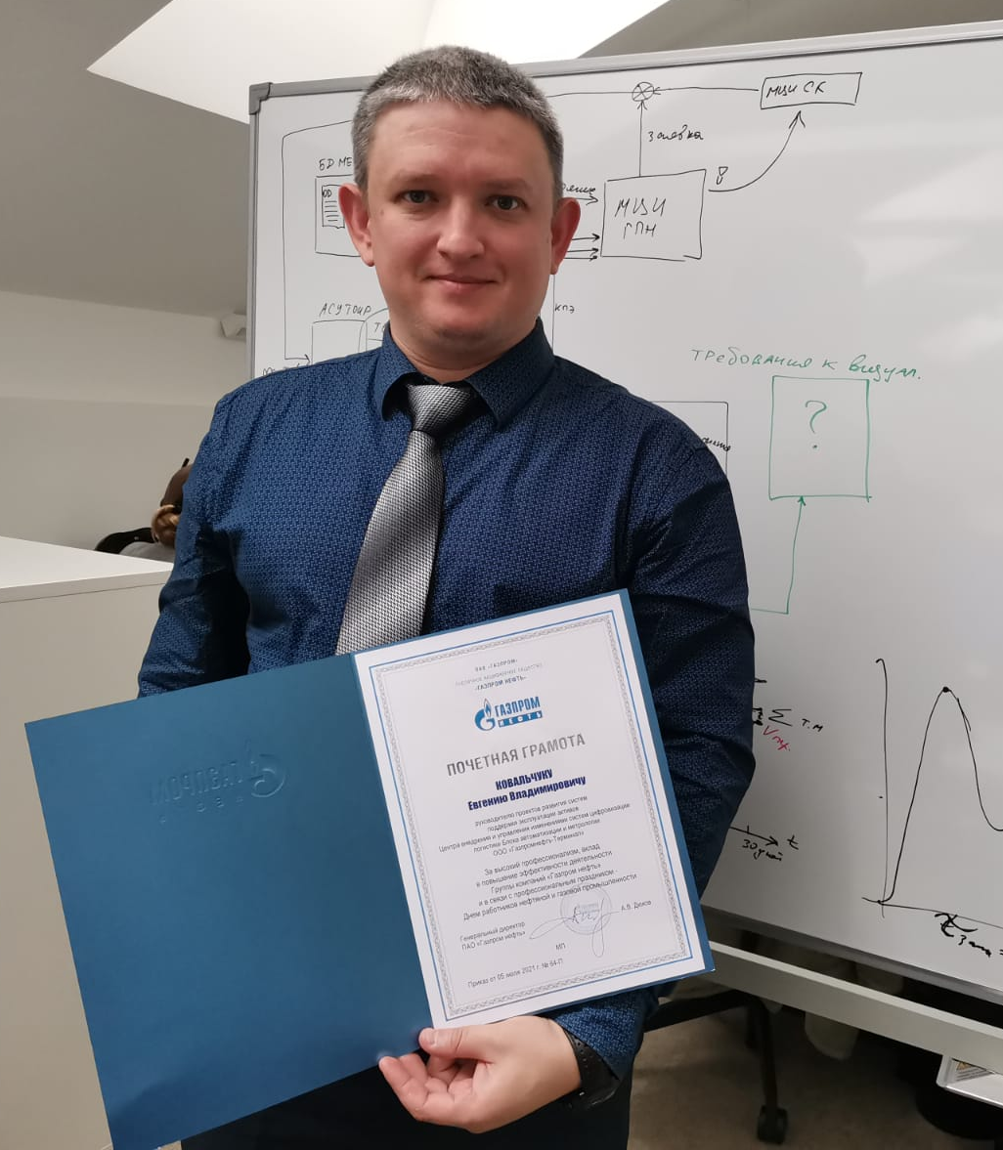
Евгений Владимирович – папа Дианы Ковальчук
Руководитель IT проекта
Екатерина Хайбуловна - мама Дианы
Руководитель направления по промышленной безопасности и охраны труда

Slide 15
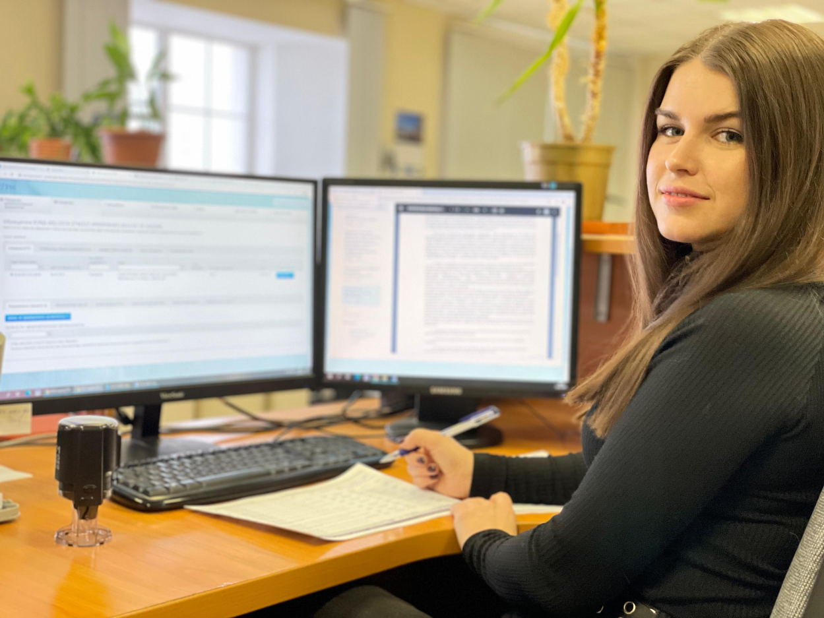
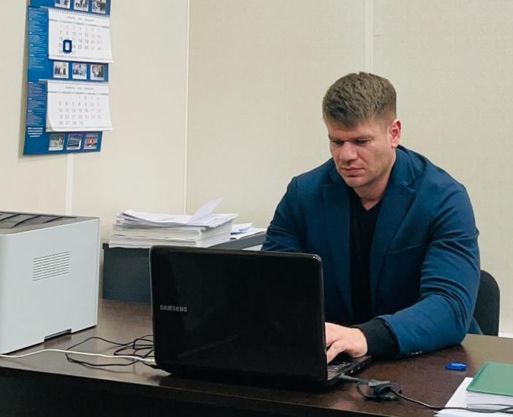
Денис Геннадиевич – папа Полины Анисимовой
Сотрудник полиции
Ольга Александровна – мама Полины
Государственный регистратор недвижимости Управления Росреестра по Санкт-Петербургу

Slide 16
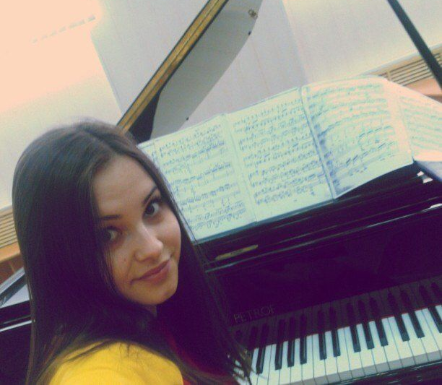
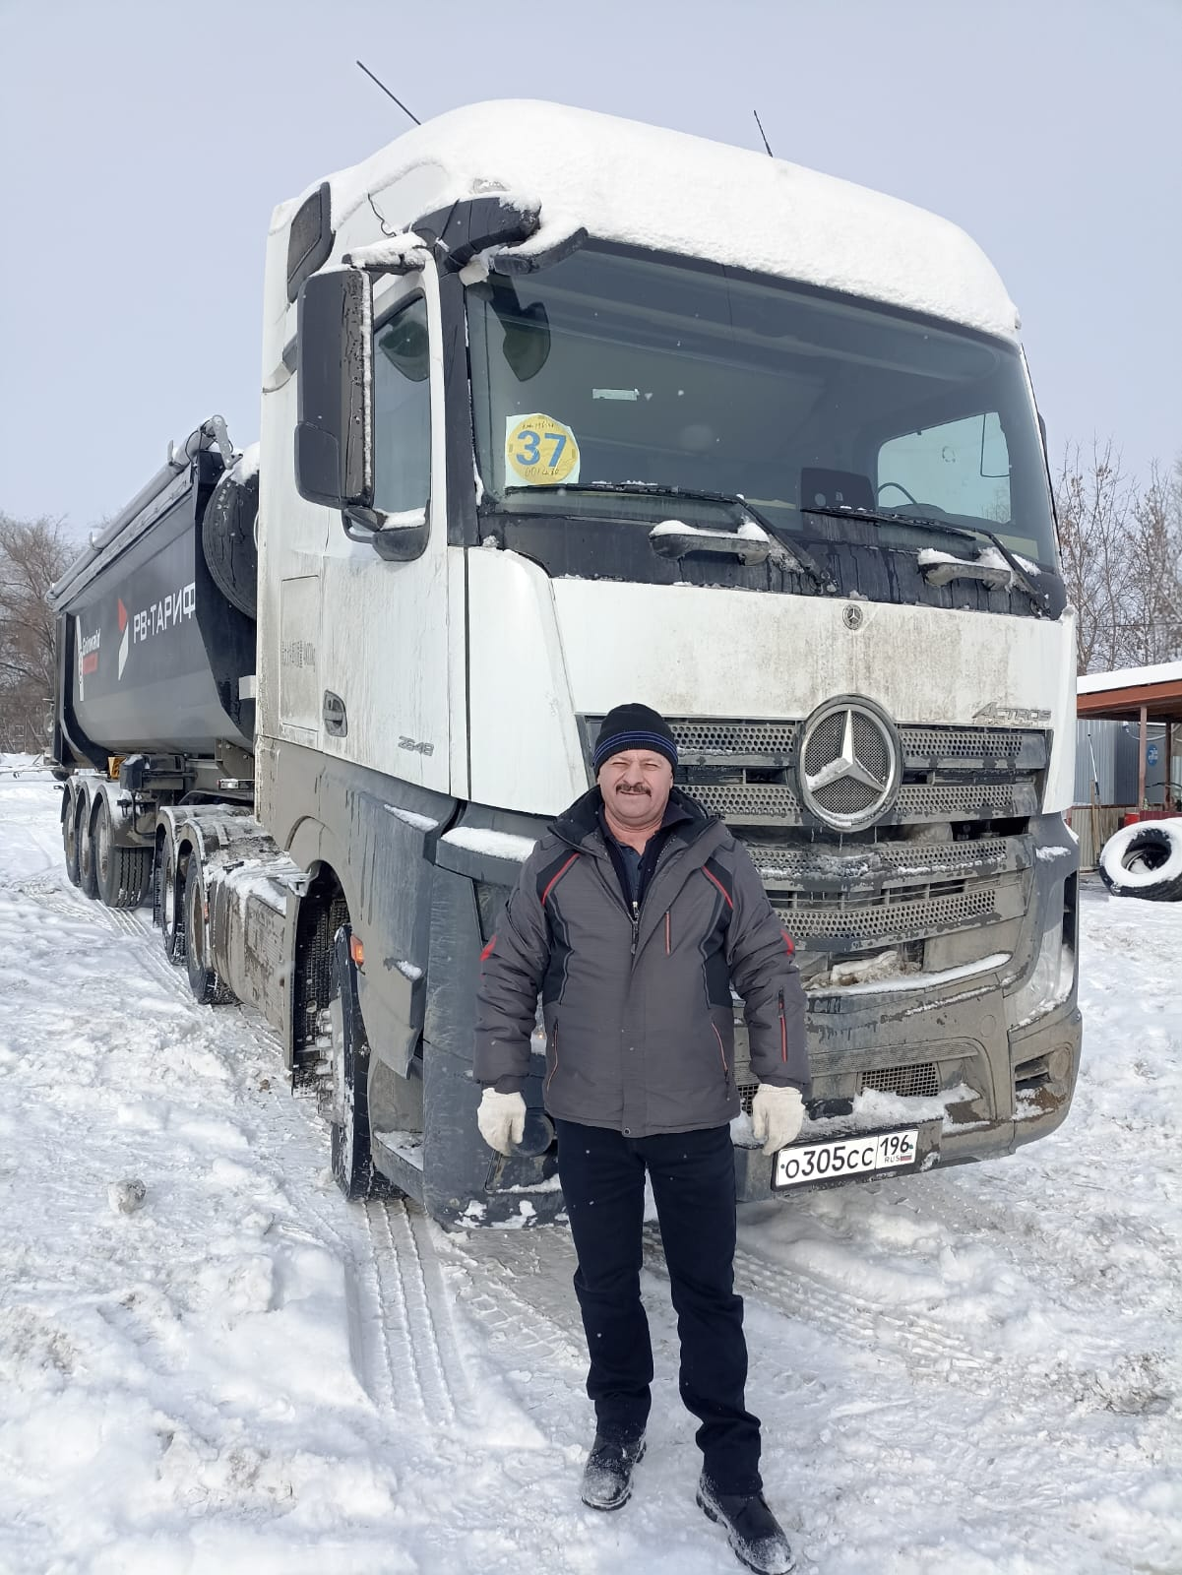
Юрий Михайлович – дедушка Мирона Осипова
Инженер - механик
Зинаида Юрьевна – мама Мирона
Музыкальный руководитель в детском саду

Slide 17
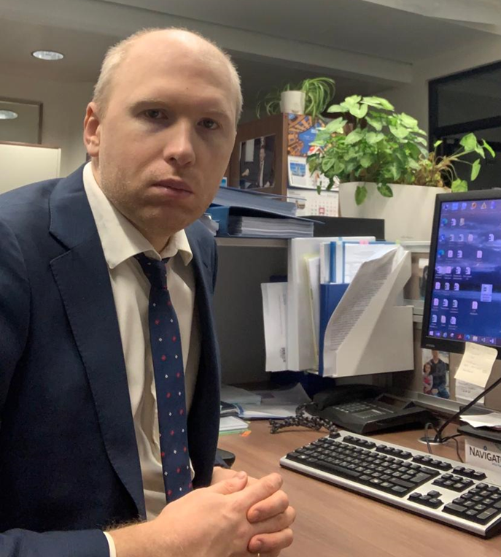
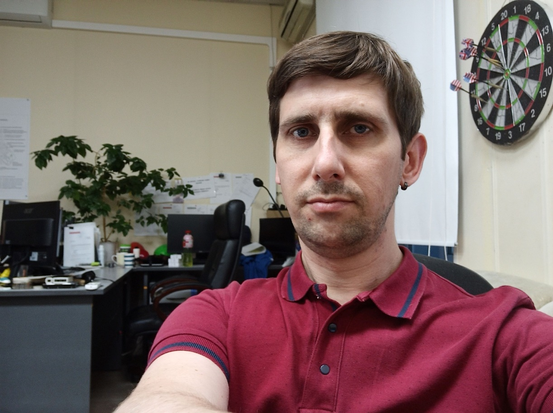
Максим Юрьевич – папа Наташи Скомороховой
Системный администратор
Олег Игоревич – папа Демида Дзарданова
Инженер по транспорту и хранению нефти и газа

Slide 18
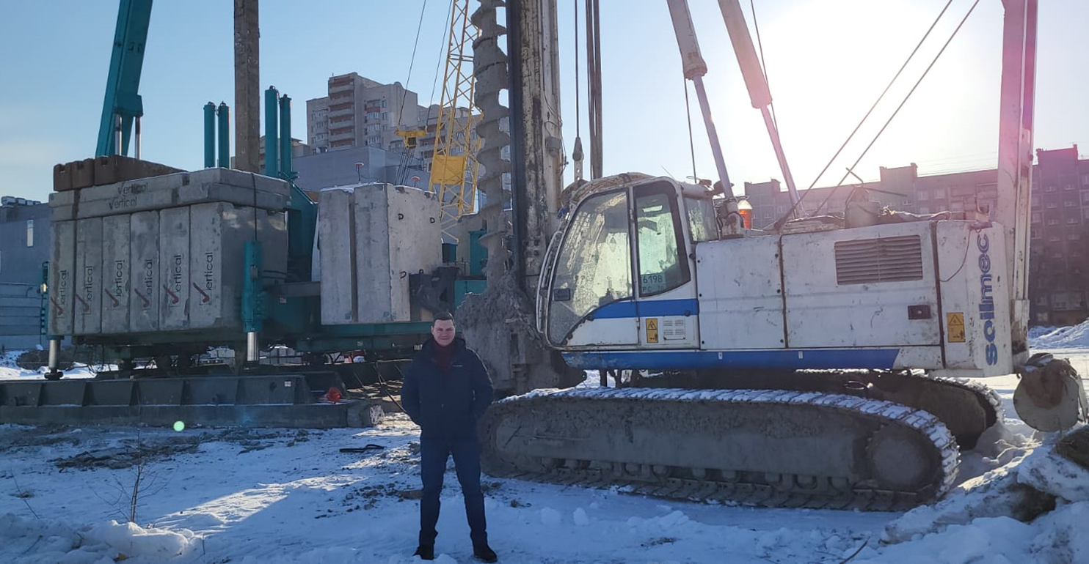
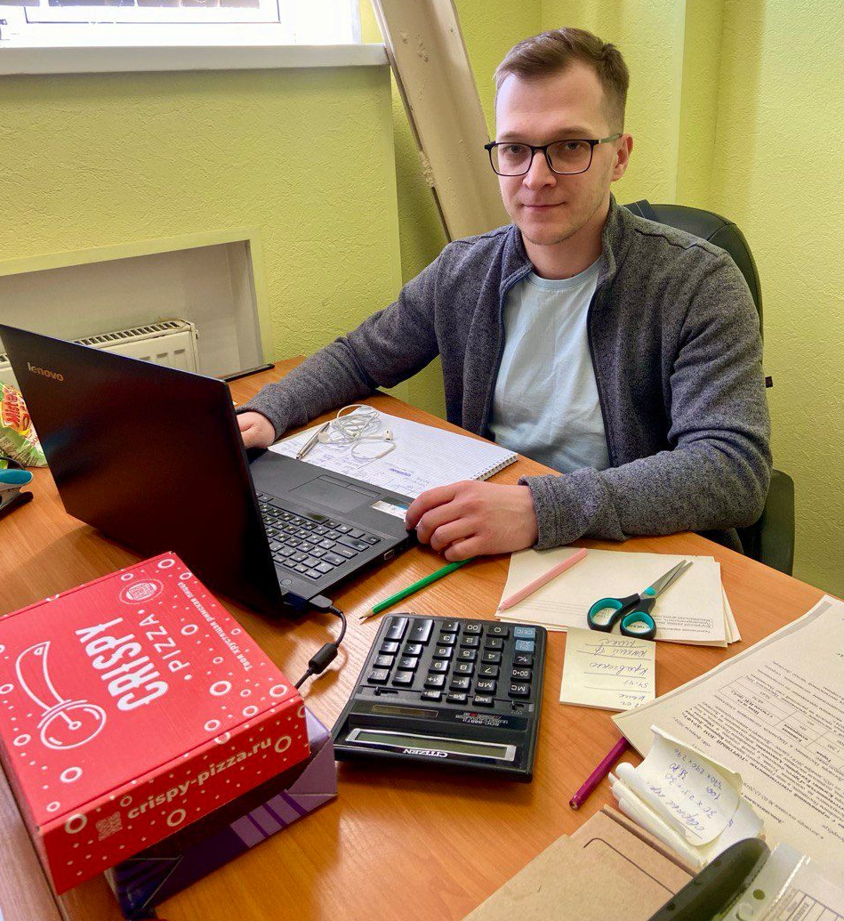
Вячеслав Олегович - папа Юли Исаевой
Менеджер по продажам
Станислав Станиславович - папа Луки Журавлева
Директор организации в энергетической сфере

Slide 19
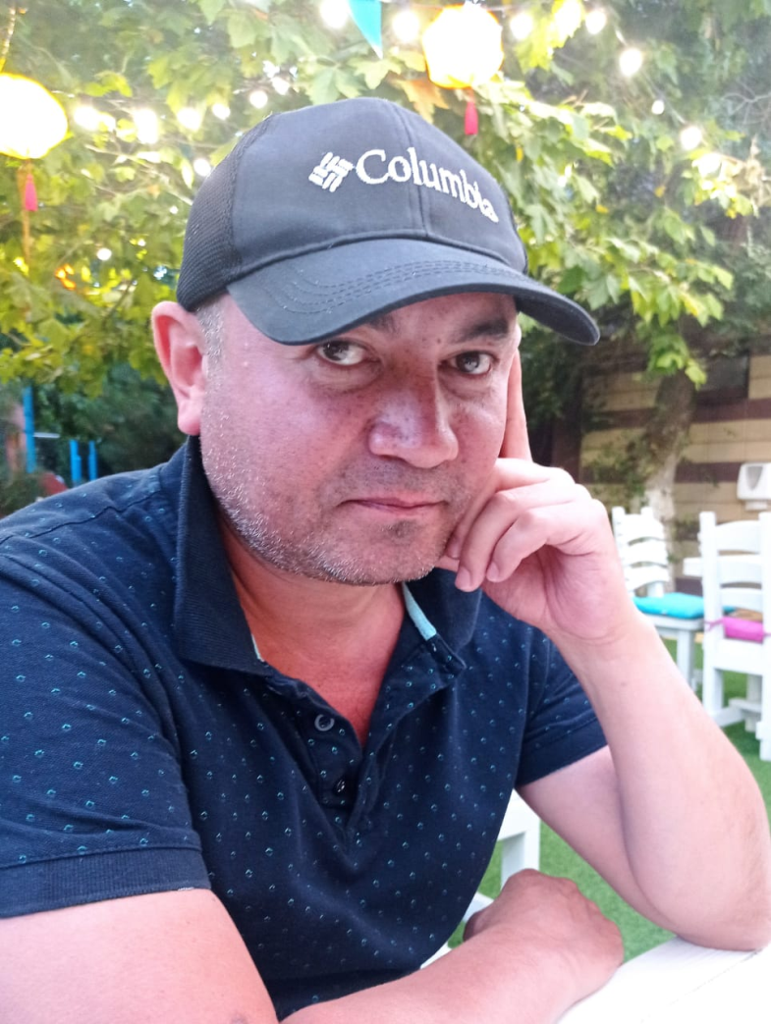
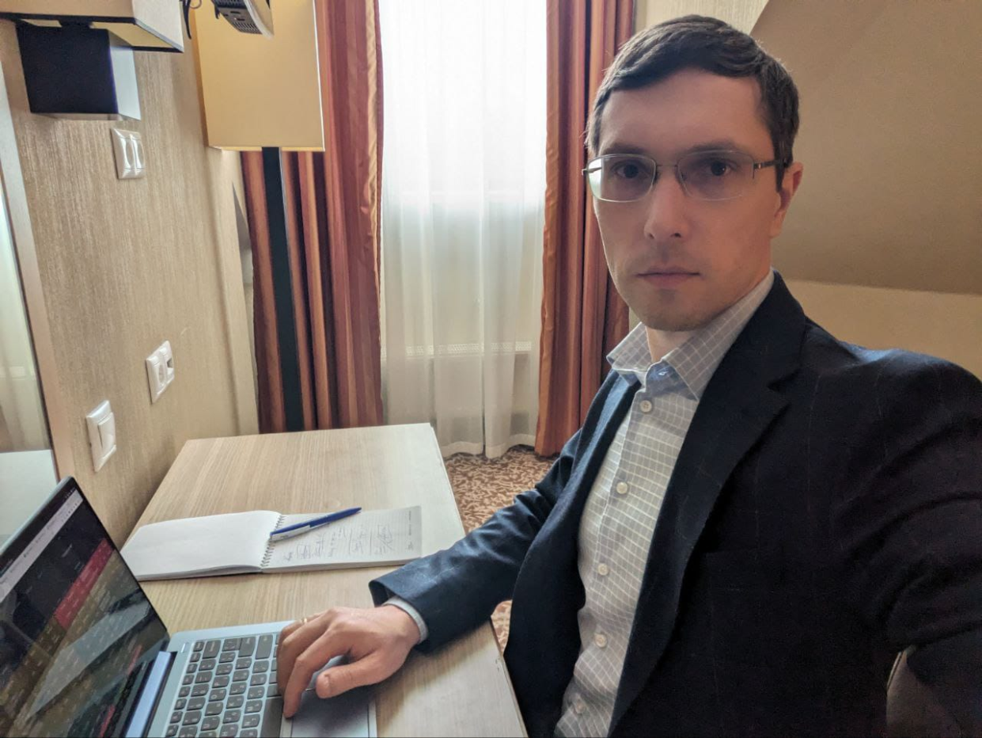
Сергей Владимирович - папа Толика Мошкова
Программист, генеральный директор
Аваз Ахмадхонович - папа Ахмеда Хамзаева
Мастер бытовых услуг

Slide 20
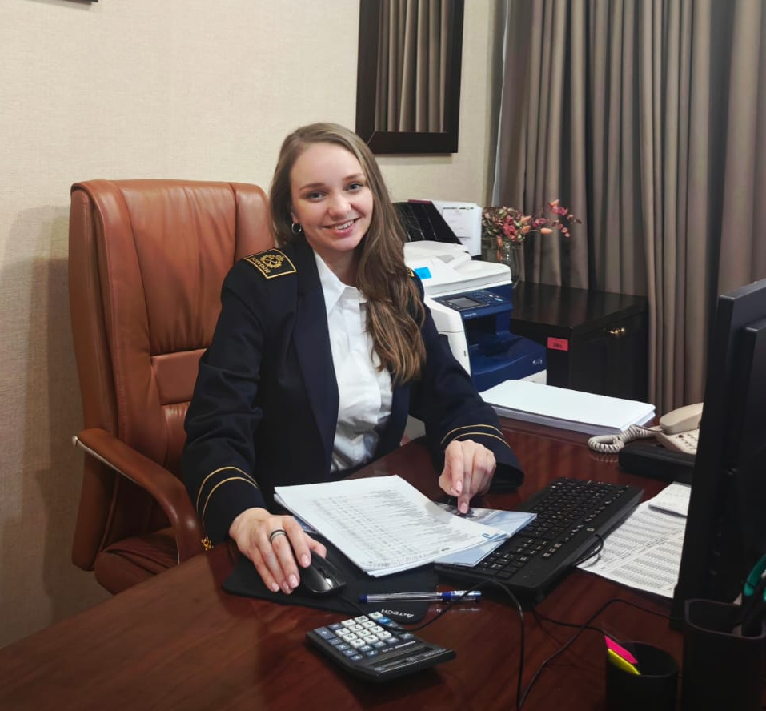
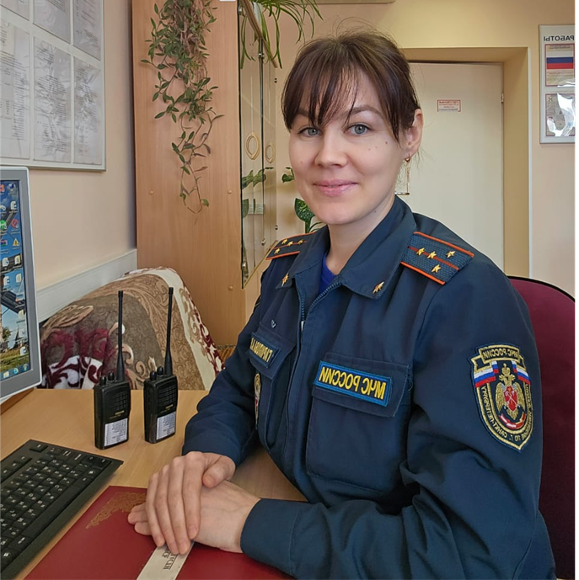
Альбина Рашидовна – мама Эрвина
Галь-Гарипова
Старший инспектор отдела профилактики пожаров 71 ПСЧ 16 ПСО Красногвардейского района
Валентина Владимировна – мама Леона Гранатурова
Администратор Многофункционального комплекса «Горный»

Slide 21
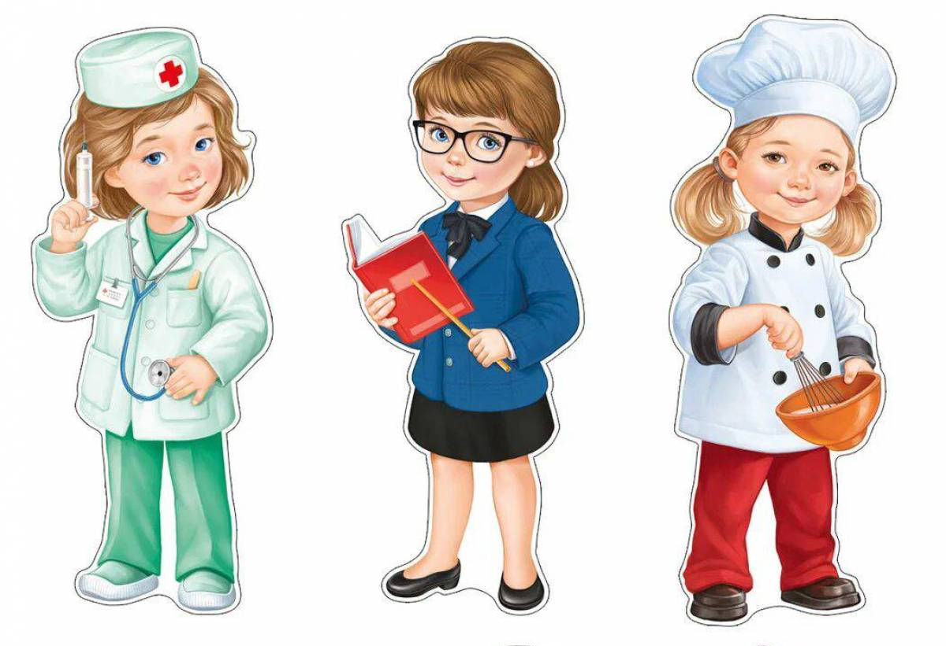

Профессий много есть на свете,
Это знают даже дети.
И профессий нет неважных —
Вам об этом скажет каждый.

